Slide 1
Padrão de Projeto: Observer
Nome: Ian Luccas

Slide 2
Características
Propósito comportamental: tratam das interações e distribuição de responsabilidades entre classes e objetos;
Apresenta uma relação de 1 – N (de um para muitos);
Quando um objeto é alterado, todos os outros objetos dependentes dele são notificados e atualizados automaticamente;

Slide 3
Objetivo deste padrão
Atender as necessidades específicas e precisas de objetos;
Facilita o desenvolvimento de software em soluções reutilizáveis;
Nada mais é do que um auxilio para o seu desenvolvimento de software;
Definir uma dependência de um para muitos em objetos;

Slide 4
Funcionamento
Observador
Pode ser mais de um, sendo que o Observador tem que conhecer o Observado;
Observado
Quando este for atualizado, deve notificar os observadores;

Slide 5
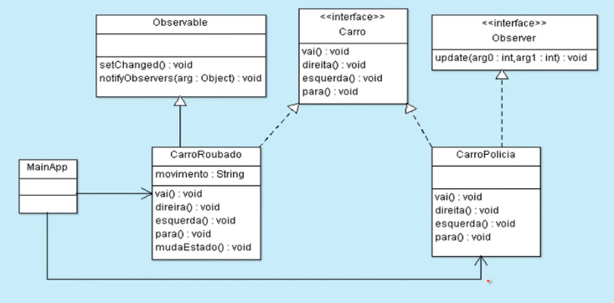
Exemplo em Diagrama

Slide 6
Código de exemplo
Java fornece uma API para esse padrão de projeto;
No geral, temos a classe Observable que é o sujeito observado que foi discutido anteriormente. Alguns dos métodos do Observable são addObserver(), deleteObserver(), notifyObservers(), setChanged().

Slide 7
Logo, todo movimento que o CarroRoubado fizer, a polícia tem que ser notificada para continuar na perseguição;
A classe CarroRoubado vai estender a classe ‘Observable’. Enquanto que a classe CarroPolicia vai implementar a interface ‘Observer’;
Um detalhe de extrema importância, o observador precisa conhecer o objeto observado;

Slide 8
Com isso, tudo que o carro roubado fizer, a polícia vai ser notificada;

Slide 9
Aplicações
Quando há a modificação de estado de um objeto em que implica na modificação de outros objetos;
O padrão Observer é muito utilizado em diversas APIs do Java e de outras plataformas também. Esse padrão é útil devido ás boas práticas de programação;
O padrão Observer pode ser usado quando uma abstração tem dois aspectos, um dependente do outro.
Quando uma mudança a um objeto requer mudanças a outros objetos e você não sabe quantos outros objetos devem mudar ou quando um objeto deve ser capaz de avisar outros sem fazer suposições sobre quem são os objetos. Em outras palavras, sem criar um acoplamento (ligação) forte entre os objetos.

Slide 10
Pontos Positivos
Como com todos os outros padrões de projeto, o Observer aplica uma linguagem universal ao projeto, permitindo a fácil leitura e compreensão por parte de outros programadores também participantes do desenvolvimento;
O código trabalha com notificação via composição ao invés de implementação, o que permite a evolução mais eficiente do projeto, além do número de instâncias observadoras poder ser atualizado de forma dinâmica.

Slide 11
Consequências e Pontos Negativos
Possibilita baixo acoplamento (ligação) entre os objetos dependentes e o assunto;
Se a implementação for encadeada, por exemplo: um Observer é também um Subject (algo possível). Se esse tipo de encadeamento acontecer de forma descontrolada então será um provável problema.
Outra problemática é quando seu código tem somente um observador e um sujeito, em qualquer circunstância. Implementar o Observer nesse cenário é tornar o código inflado com a aplicação desnecessária de um padrão.

